Slide 1
3 Kata Penting
Maaf
Tolong
Terima Kasih

Slide 2
Ketika memohon bantuan kepada orang lain, ucapkan kata “tolong”. Ketika melakukan kesalahan kepada orang lain, ucapkan “maaf”, dan ketika telah dibantu oleh orang lain ucapkan “terima kasih”. Orang yang terbiasa mengucapkan ketiga kalimat tersebut adalah ciri-ciri orang yang memiliki kepribadian yang baik. Baginya, ketiga kata tersebut sangat mudah terucap karena sudah terinternalisasi dalam dirinya.
Kata “tolong”, “maaf”, dan ”terima kasih” memiliki kekuatan yang luar biasa dalam merekatkan tali silaturahmi dan persaudaraan, mendekatkan hubungan yang renggang, mencairkan kekakuan komunikasi, bahkan meredakan sebuah persengketaan. Pada banyak kasus, kemandegan komunikasi dan berbagai konflik yang terjadi di masyarakat karena masing-masing pihak enggan meminta tolong, tidak mau saling memaafkan, dan tidak mau atau tidak tahu berterima kasih.

Slide 3
Maaf
Pembebasan seseorang dari hukuman (tuntutan, denda, dan sebagainya) karena suatu kesalahan; ampun
Ungkapan permintaan ampun atau penyesalan
Ungkapan permintaan izin untuk melakukan sesuatu

Slide 4

Tolong
Meminta Bantuan

Slide 5
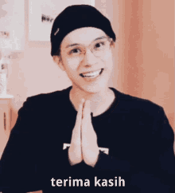
Terima Kasih
Terima Kasih Menurut Kamus Besar Bahasa Indonesia terima kasih berarti mengucap syukur, melahirkan rasa syukur atau membalas budi setelah menerima kebaikan dan sebagainya.

Slide 6
Manfaat Maaf, Tolong, & Terima Kasih
Maaf
Rasa saling rendah hati muncul dan tidak akan ada rasa kesombongan karena dengan mengungkapkan kata maaf kita merasa bahwa manusia mempunyai banyak salah.
Akan mempunyai rasa saling menghargai dan tidak ada rasa saling diremehkan karena dari pihak yang di mintai tolong merasa di remehkan, maka dari itu jika mengatakan kata tolong terlebih dahulu pasti tidak akan ada rasa saling sakit hati di antara ke duanya.
Terima Kasih
Akan mempunyai rasa toleransi dan menumbuhkan rasa hubungan yang silaturrahmi. Karena, dengan kata terimakasih kita dapat membiasakan rasa toleransi yang tinggi terhadap sesama. Jadikanlah tiga kata tersebut menjadi kebiasaan sehari-hari agar menjadi dan memulai hari-hari yang baik dari hal yang sekecil apa pun, karena dengan memperdulikan hal sekecil apa pun di sekitar kita maka akan terbiasa dengan hal-hal dan masalah yang besar pun.
Tolong

Slide 7
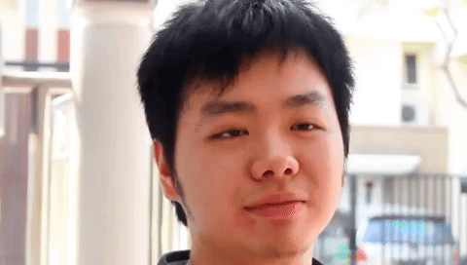
Hal kecil jika kita melakukan menjalaninya dengan sepenuh hati, tanpa paksaan, & ikhlas; maka hasil atau balasan yang kita terima akan terasa berharga & bermakna.

Slide 8
